Slide 1
Transformasi model data ke basis data fisik
Hani Irmayanti, M.Kom

Slide 2
Aturan umum
Setiap himpunan entitas akan diimplementasikan sebagai sebuah table.
Relasi dengan derajat relasi 1-1 yang menghubungkan 2 buah himpunan entitas akan direpresentasikan dalam bentuk penambahan/penyertaan atribut-atribut relasi ke table yang mewakili salah satu dari kedua himpunan entitas.
Relasi dengan derajat relasi 1-N, akan direpresentasikan dalam bentuk pencantuman atribut key dari himpunan entitas yang berderajat 1 ke himpunan entitas yang berderajat N
Relasi dengan derajat N – N, akan diwujudkan dalam bentuk table yang mewakili field yang berasal dari key-key himpunan entitias yang dihubungkannya.

Slide 3
Entitas → Tabel
Tabel Mahasiswa
nim
nim | Nama_mhs | Alamat_mhs | Tgl_lahir
Nama_mhs
Mahasiswa
Alamat_mhs
Tgl_lahir
Tabel Kuliah
Nama_kul
Kode_kul
Kode_kul | nama_kul | sks | Semester
Kuliah
sks
semester

Slide 4
Relasi 1-1
Tabel Dosen
Kode_dos
Kode_dos | Nama_dos | Alamat_dos
Nama_dos
Dosen
Alamat_mhs
1
Kode_dos
mengepalai
Tabel Jurusan
Kode_jur
Kode_jur | Nama_jur | Kode_dos
1
Kode_jur
Jurusan
Nama_jur

Slide 5
Relasi 1-N
Tabel Dosen
Kode_dos
Kode_dos | Nama_dos | Alamat_dos
Nama_dos
Dosen
Alamat_mhs
1
Kode_dos
tempat
mengajar
Kode_kul
waktu
Tabel Kuliah
Kode_kul
N
Kode_kul | Nama_kul | sks | semester | Kode_dos | tempat | waktu
Kuliah
sks
semester
Nama_kul

Slide 6
Relasi N-N
Tabel Mahasiswa
nim
nim | Nama_mhs | Alamat_mhs
Nama_mhs
Mahasiswa
Alamat_mhs
N
Tabel Mempelajari/Tabel Nilai
nim
nim | Kode_kul | Indeks_nilai
mempelajari
Kode_kul
Indeks_nilai
Kode_kul
N
Tabel Kuliah
Kuliah
Kode_kul | Nama_kul | sks | semester
sks
semester
Nama_kul

Slide 7
Entitas lemah
nim
Nama_ortu
Nama_ortu
Nama_mhs
Alamat_ortu
nim
memiliki
mahasiswa
1
1
Orang tua
1
menyenangi
N
hobbi
nim
Nama_hobi
Nama_hobi
Tabel Mahasiswa
Tabel orang tua
Tabel Hobbi
nim | Nama_mhs
nim | Nama_ortu | Alamat_ortu
nim | Nama_hobi

Slide 8
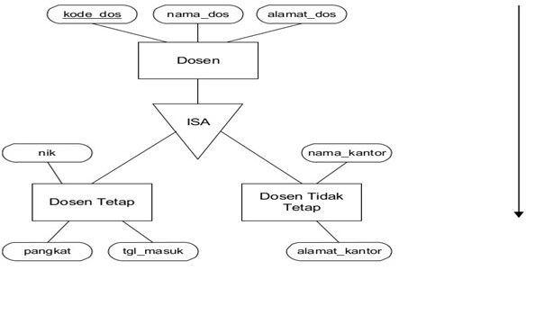
spesialisasi
Tabel Dosen
Kode_dos | Nama_dos | Alamat_dos
Tabel Dosen Tetap
Tabel Tidak Tetap
Kode_dos | nik | pangkat | Tgl_masuk
Kode_dos | Nama_kantor | Alamat_kantor

Slide 9
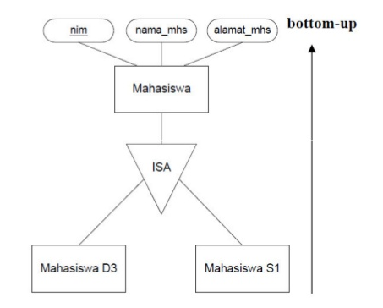
generalisasi
Tabel Mahasiswa
nim | Nama_mhs | Alamat_mhs | Prog_studi

Slide 10
Relasi tunggal
Tabel Dosen
nip
1
nip
nip | Nama_dos | Nip_dosen_pendamping
Dosen
mendampingi
Nama_dos
N
Tabel Kuliah
Tabel Prasyarat
Kode_kul
Kode_kul | Nama_kul
Kode_kul | Kode_kul_prasyarat
Kode_kul
N
Kuliah
prasyarat
Nama_kul
N

Slide 11
MULTIENTITAS
Kode_kul
Kode_kul
nip
nip
Kuliah
N
mengajar
1
Dosen
Kode_ruang
waktu
Tabel Kuliah
1
Kode_kul | nip | Kode_ruang | waktu
Kode_ruang
Ruang
kapasitas
Nama_ruang

Slide 12
Relasi ganda
Kode_kul
Kode_kul
nip
nip
Kuliah
N
mengajar
1
Dosen
Nama_dosen
Nama_kul
N
N
Kode_ruang
waktu
menguasai
Kode_kul
nip
Tabel Dosen
Tabel Kuliah
Tabel Menguasai
nip | Nama_dos
Kode_kul | Nama_kul | nip
nip | Kode_kul

Slide 13
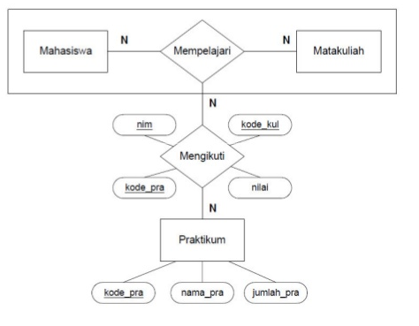
agregasi
Tabel Mahasiswa/matakuliah/mempelajari
nim
Kode_kul
nim | Kode_kul
Tabel Praktikum
Kode_pra | Nama_pra | Jumlah_pra
Tabel Mengikuti
nim | Kode_kul | Kode_prak | nilai

Slide 14
Tipe data
KARAKTER
CHAR : Teks dengan maksimal 255 karakter
VARCHAR : Teks maksimal 255 karakter
TEKS : Teks dengan panjang maksimal 65535

Slide 15
Tipe data
BILANGAN
TINYINT: Bilangan 1 byte
SMALLINT : Bilangan 2 byte
INT atau INTEGER : Bilangan 4 byte
BIGINT : Bilangan 8 byte
FLOAT : Bilangan pecahan (4 byte)
DOUBLE atau REAL : Bilangan pecahan (8 byte)
DECIMAL atau NUMERIC : Bilangan Pecahan

Slide 16
Tipe data
LAIN-LAIN
Date : Tanggal (YYYY/MM/DD)
DATETIME : Waktu (Tanggal dan Jam) (YYYY/MM/DD HH:MM:SS)
TIME : Jam (HH:MM:SS)
ENUM (‘nilai1’, ‘nilai2’, …) : Nilai Enumerasi
BOOLEAN : tipe benar atau salah

Slide 17
Struktur tabel
Tabel Mahasiswa
Nama Field | Tipe Data | Ukuran | Keterangan
NIM | vachar | 8 | Primary Key
Nama_mhs | varchar | 50
Alamat_Mhs | Text
Tgl_lahir | Date

Slide 18
Struktur tabel
Tabel Nilai
Nama Field | Tipe Data | Ukuran | Keterangan
NIM | vachar | 8 | Foreign key dari table mahasiswa
Kode_matkul | varchar | 8 | Foreign key dari table matakuliah
Indeks_nilai | Text

Slide 19
Selesai

